Slide 1
Başkale Meslek Yüksekokulu Bilgisayar Programcılığı Görsel Programlama I
Hafta-7 Operatörler
Öğr. Gör. Faruk AYATA

Slide 2
Konu Başlıkları
Aritmetiksel Operatörler
Atama Operatörleri
Karşılaştırma Operatörleri
Mantıksal Operatörler
Bit Operatörleri

Slide 3
Operatörler
Operatörler, değişkenler veya sabitler üzerinde matematiksel ve karşılaştırma işlemlerini yapan simgelerdir. Yani bir operatör bir veya daha değişken veya sabit üzerinde işlem yapan sembollerdir. Operatörleri, işlevleri açısından aşağıdaki konu başlıklarında inceleyebiliriz.

Slide 4
1- Aritmetiksel Operatörler
Operatör | Anlamı | Kullanımı | Açıklama
+ | Topalama | a + b ; | İki değişkeni toplar.
- | Çıkarma | a - b ; | İki değişkenin farkını alır.
* | Çarpma | a * b ; | İki değişkeni çarpar.
/ | Bölme | a / b ; | A değişkenini b değişkenine böler.
% | Kalan(mod) | a % b ; | A değişkeninin b değişkeninden bölümünden kalanı verir.

Slide 5
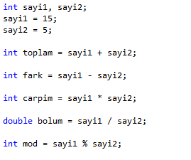
1- Aritmetiksel Operatörler

Slide 6
2- Atama Operatörleri
Atama operatörleri, değişkenlere değer veya bir işlemin sonucu atama işlemleri yapan operatörlerdir. Atama operatörleri ve işlevleri aşağıdaki tabloda gösterilmektedir.

Slide 7
2- Atama Operatörleri
Operatör | Açıklama | Kullanımı | Matematiksel ifade
= | Değer atama | a = 7; | a = 7;
+= | Ekleyerek atama | a += 3 | a = a + 3
-= | Eksilterek atama | a -= 5 | a = a - 5
*= | Çarparak atama | a *= 4 | a = a * 4
/= | Bölerek atama | a /= 2 | a = a / 2
%= | Bölüp, kalanını atama | a %= 9 | a = a % 9
-- | 1 Azaltma | a--; | a = a + 1;
++ | 1 Arttırma | a++ | A = a – 1 ;

Slide 8
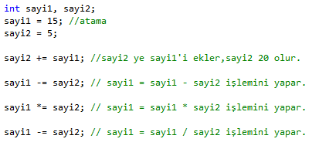
2- Atama Operatörleri

Slide 9
2- Atama Operatörleri
C/C++ ailesine özgü olan ++ (1 arttırma) ve -- (bir azaltma) operatörleri değişkenin başına veya sonuna gelebilir. Değişkenin başına gelmesi durumunda, önüne geldiği değişkeni önce bir arttırır veya azaltır sonra işleme dahil eder, bu operatörlerin değişkenin sonrasında kullanılma durumunda ise önce değişken işleme alınır, daha sonra bir ekleme veya azaltma işlemi yapılır.
Aşağıdaki örnekte a, b, c, d değişkenleri tanımlanıp işlemler yapılmış, ve her işlemin sonunda değişkenlerin aldığı değerler listbox değişkenine atanmıştır. Örneği satır satır inceleyip değişkenleri aldığı değerlere görebilirsiniz.

Slide 10
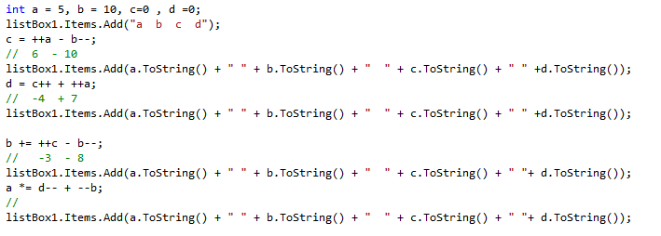
2- Atama Operatörleri

Slide 11
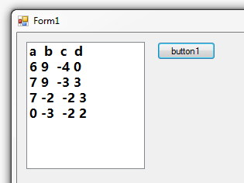
2- Atama Operatörleri

Slide 12
3- Karşılaştırma Operatörleri
İki değeri karşılaştırmak için kullanılan operatörlerdir. Büyüklük, küçüklük ve eşitlik durumlarını tespit etmek için kullanılan operatörlerdir. Karşılaştırma sonucunca mantıksal (boolean, evet/hayır) bir değer çıkacağından dolayı bu sonucun ya bir değere atanması veya bir karşılaştırma komutu ile kullanılması gerekmektedir. Aşağıdaki tabloda C karşılaştırma operatörleri gösterilmektedir.

Slide 13
3- Karşılaştırma Operatörleri
Operatör | Açıklama | Kullanımı | Anlamı
> | büyüktür | a > b | a, b den büyük mü?
< | küçüktür | a < b | a, b den küçük mü?
== | eşittir | a == b | a, b ye eşit mi?
>= | büyük-eşittir | a >= b | a, b den büyük yada eşit mi?
<= | küçük-eşittir | a <= b | a, b den küçük yada eşit mi?
!= | eşit değil | a != b | a, b den farklı mı?

Slide 14
3- Karşılaştırma Operatörleri

Slide 15
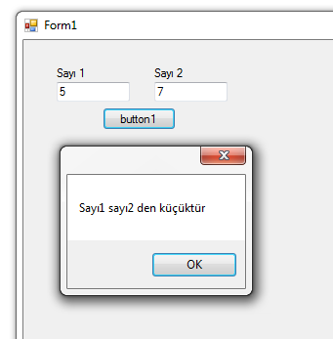
3- Karşılaştırma Operatörleri

Slide 16
4- Mantıksal Operatörler
Bir karşılaştırma işleminde birden fazla karşılaştırma işlemi aynı anda yapılırken bu karşılaştırmaları bağlamak için “ve”, “veya” ve “değil” mantıksal ifadeleri kullanılmaktadır.
Operatör | Açıklama | Kullanımı | Anlamı
| , || | Veya | (a>b) | (a<3) | a, b den ve 3 ten büyük mü?
& , && | Ve | (a>b) & (a<3) | a, b den veya 3 ten büyük mü?
! , not | değil | a != b | a, b ye eşit değil mi?

Slide 17
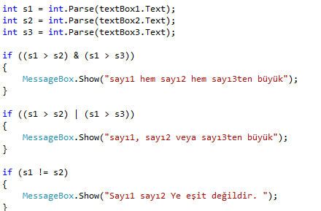
4- Mantıksal Operatörler

Slide 18
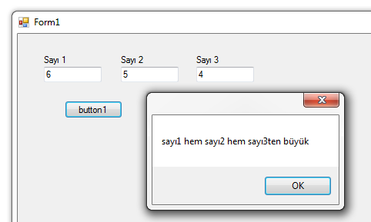
4- Mantıksal Operatörler

Slide 19
5- Bit Operatörleri
Bitsel operatörler sayıların kendisi yerine sayıların bitleriyle ilgilenirler. Diğer bir deyişle sayıları ikilik sisteme dönüştürüp öyle işlem yaparlar. Bu operatörler yalnızca tam sayı sabit, değişken ya da ifadelerle kullanılabilirler. Eğer bitsel operatörler bool türünden değişken, sabit ya da ifadelerle kullanılırsa mantıksal operatörlerin gördüğü işin aynısını görürler. Örneğin aşağıdaki iki kullanım da bir biyle aynı sonucu doğuracaktır:

Slide 20
5- Bit Operatörleri
Operatör | Açıklama | Kullanımı | Anlamı
~ | Değil(bitsel) | byte a=5~3; | Bit düzeyinde değil
& | Ve(bitsel) | byte a=5&3; | Bit düzeyinde Ve
| | Veya(bitsel) | byte a=5|3; | Bit düzeyinde veya
^ | Özek Veya(bitsel) | byte a=5^3; | Bit düzeyinde özel

Slide 21
5- Bit Operatörleri

Slide 22
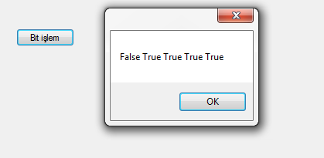
5- Bit Operatörleri

Slide 23
5- Bit Operatörleri

Slide 24
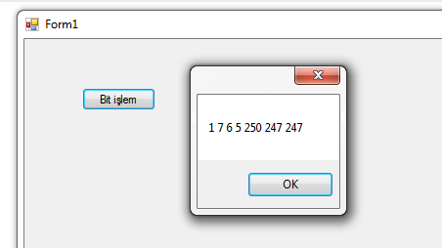
5- Bit Operatörleri

